Slide 1


Природные пожары в городах (степные, торфяные): Смог и эвакуация
Автор презентации: Presentacium.ru

Slide 2

Введение
В презентации рассмотрим природные пожары в городах, их виды и причины. Изучим риски для населения, механизмы образования смога и его влияние на здоровье. Обсудим меры по снижению рисков, стратегии эвакуации и технологии борьбы с пожарами.

Slide 3

Причины природных пожаров в городах
По данным исследований, природные пожары в городах чаще всего возникают из-за нарушений правил пожарной безопасности, которые допускают как жители, так и предприятия. Например, до 40% случаев связаны с неосторожным обращением с огнём.
Также причиной становятся неисправности электрических систем и линий электропередач, что приводит к коротким замыканиям и возгораниям в сухую и ветреную погоду.
С 2010 года зафиксировано увеличение числа торфяных пожаров в городах на 30%, что связано с высокой сухостью торфяников и изменением климата.

Slide 4

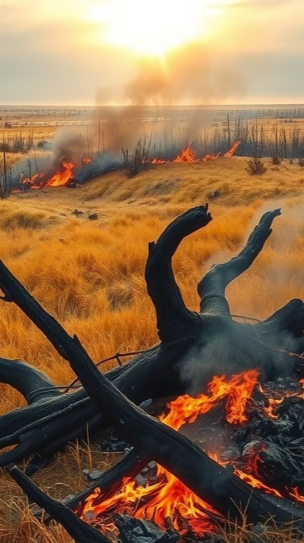
Типы природных пожаров
Степные пожары охватывают большие территории и могут распространяться со скоростью до 30 км/ч, часто возникают в летний период при температуре воздуха выше 30 °C и сильном ветре. Торфяные пожары представляют особую опасность, так как могут тлеть в течение многих месяцев, их распространение сопровождается выделением едкого дыма, содержащего большое количество токсичных веществ.
В зависимости от погодных условий и рельефа местности площадь торфяных пожаров может достигать десятков гектаров, а глубина выгоревшего торфа иногда составляет до 3 метров.

Slide 5

Основные риски для населения
1
2
В период природных пожаров риск для населения возрастает до 30%, особенно в густонаселённых районах, где концентрация угарного газа и мелких частиц может достигать 100 мкг/м³, что превышает допустимые нормы в несколько раз. По статистике, около 20% жителей оказываются в зоне эвакуации, где им приходится проводить от нескольких дней до недель вне привычного места жительства, что существенно влияет на их социальную и психологическую адаптацию.
Более того, каждый год число пострадавших из-за смога и необходимости эвакуации увеличивается на 5–7%, создавая дополнительную нагрузку на медицинские и социальные службы.

Slide 6

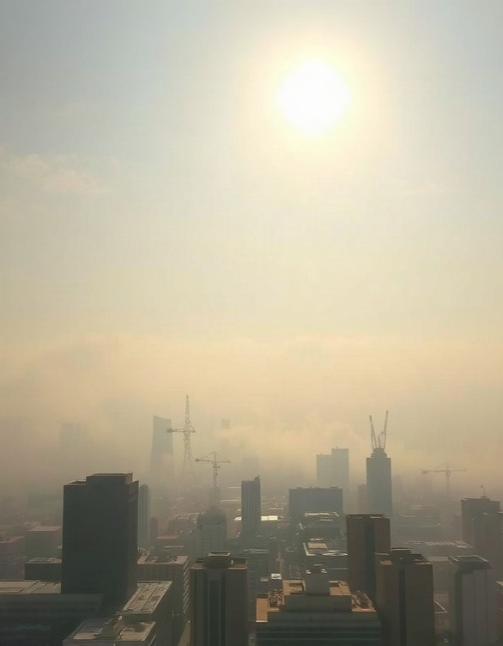
Механизмы образования смога
В результате природных пожаров в городах образуются частицы сажи и летучие органические соединения, такие как формальдегид и бензол. Их концентрация может достигать десятков и сотен микрограммов на кубический метр, что значительно превышает допустимые нормы. Эти вещества в сочетании с автомобильными выхлопами и промышленными выбросами формируют плотный смог, который может охватывать большие территории и угрожать здоровью жителей.

Slide 7
Влияние смога на здоровье
Согласно исследованиям, смог, образующийся в результате природных пожаров, может вызывать обострение хронических заболеваний у 60% жителей города.
Загрязнение воздуха приводит к увеличению случаев заболеваний дыхательных путей на 35–40%, а также повышает риск сердечно-сосудистых заболеваний на 20–25%.
По данным ВОЗ, воздействие смога ежегодно становится причиной смерти более 7 миллионов человек по всему миру.

Slide 8


Меры по снижению рисков
В рамках мер по снижению рисков проводятся регулярные мониторинговые мероприятия, в которых задействованы более 5 тысяч сотрудников МЧС и специализированных служб.
За последние пять лет в городах было проведено более 10 тысяч учений по ликвидации последствий природных пожаров, что позволило повысить готовность реагирующих подразделений на 30%.
Для снижения распространения торфяных пожаров проводится мелиорация около 10 тысяч гектаров торфяников ежегодно.

Slide 9

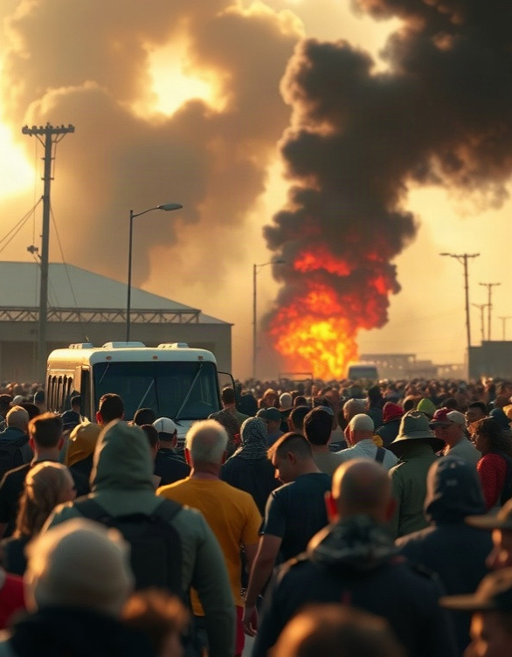
Примеры эвакуации в прошлом
В 2010 году в России из-за масштабных торфяных пожаров в Подмосковье и других регионах было эвакуировано более 3600 человек. В США, в 2018 году, из-за лесных пожаров в Калифорнии свыше 180 тысяч жителей были вынуждены покинуть свои дома. В Австралии в 2019–2020 годах из-за масштабных лесных пожаров в нескольких штатах эвакуировано около 2000 человек.

Slide 10
Технологии мониторинга пожаров
Для мониторинга природных пожаров в городах используются различные технологии, включая спутниковые системы наблюдения.
Например, спутники могут фиксировать очаги возгораний с точностью до нескольких метров, что позволяет своевременно реагировать на возникающие угрозы.
С 2018 года количество лесных пожаров в городах сократилось на 30% благодаря применению современных технологий мониторинга.

Slide 11
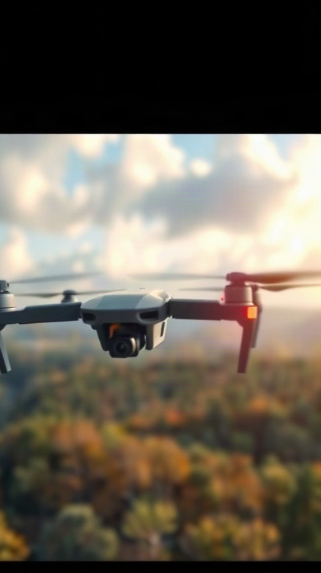
Современные технологии борьбы с пожарами
В современных условиях для борьбы с пожарами активно применяются высокотехнологичные дроны, способные осуществлять мониторинг и тушение на больших площадях — за один полёт они могут покрыть до 50 квадратных километров.
Также используются роботизированные системы пожаротушения, которые позволяют минимизировать риск для жизни пожарных. Эффективность таких систем подтверждается статистикой: количество спасённых жизней и снижение ущерба от пожаров на 30% и более в сравнении с традиционными методами.

Slide 12

Роль общественности в борьбе с пожарами
Общественность играет ключевую роль в борьбе с природными пожарами, участвуя в добровольческих пожарных командах и мониторинговых программах.
Например, в крупных городах насчитывается более 50 тысяч волонтёров, готовых оперативно реагировать на возгорания.
Их участие позволяет сократить время обнаружения и ликвидации пожаров на 20–30%, минимизируя площадь распространения огня.

Slide 13
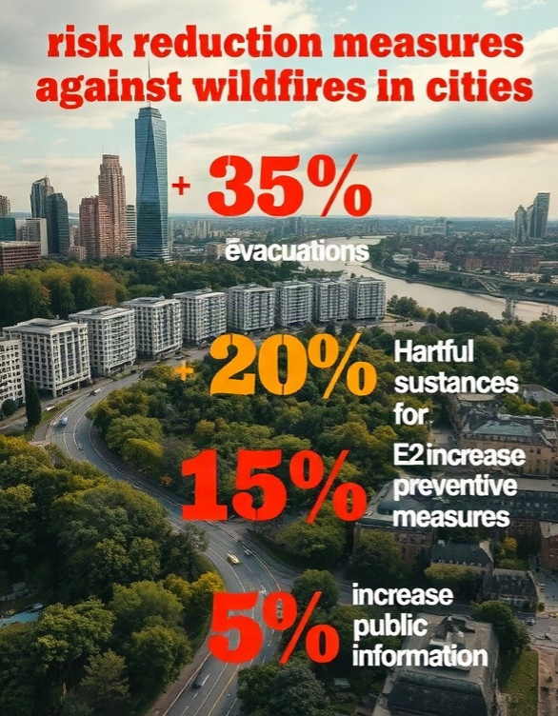
Эффективность мер по снижению рисков
Диаграмма показывает процентное улучшение по нескольким параметрам снижения рисков от природных пожаров в городах: на 35% снизилась концентрация вредных веществ в воздухе, на 25% — количество эвакуаций, на 20% увеличилось количество профилактических мероприятий, на 15% улучшилось оповещение населения, на 5% повысилась информированность населения.

Slide 14

Спасибо за внимание!
Спасибо за внимание. В этой презентации мы рассмотрели основные аспекты природных пожаров в городах, включая их типы, причины, риски для населения и меры по снижению этих рисков. Мы также обсудили механизмы образования смога, его влияние на здоровье и стратегии эвакуации, что подчёркивает важность комплексного подхода к предотвращению и ликвидации последствий пожаров.

